Slide 1
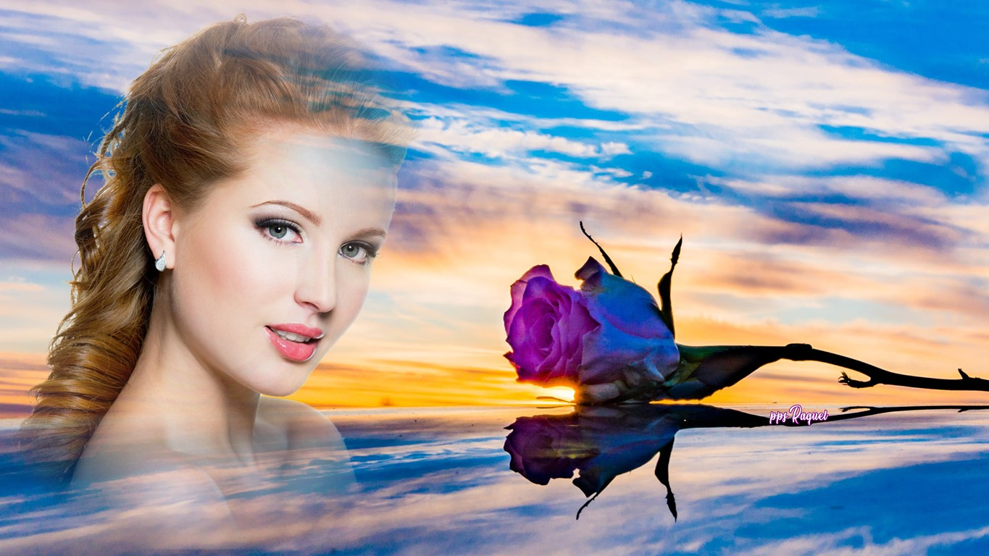
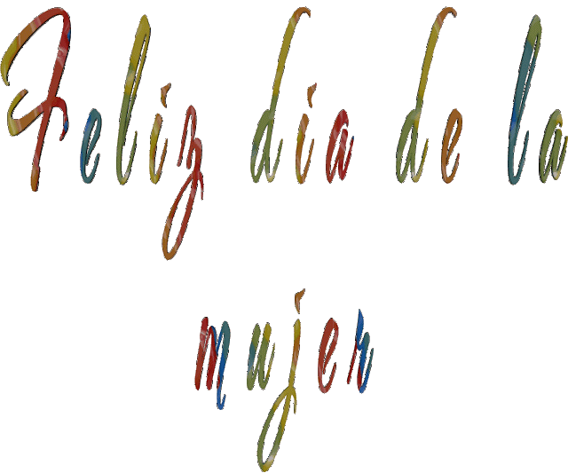


Slide 2

Soy de las que piensa que todas las mujeres son fuertes, que somos un género que viene a la vida con cualidades innatas de desarrollo, supervivencia y resiliencia, donde tenemos la capacidad de empoderarnos en nuestras vidas asumiendo cualquier rol que decidamos.

Slide 3
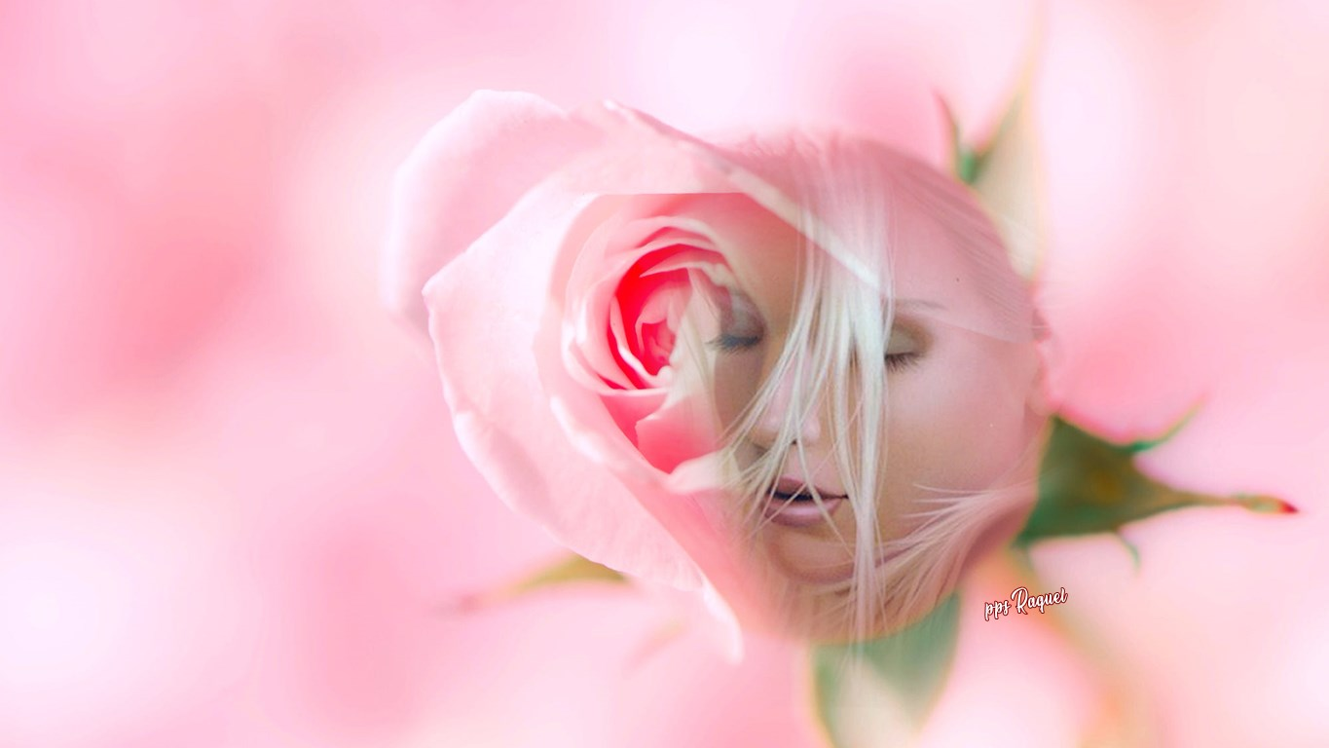

Slide 4
Lamentablemente muchas llevan consigo creencias limitantes, creadas por ellas mismas o por las personas influyentes de sus vidas, donde en su mente se hacen presas y deciden o se resignan a guardar sus alas.
Acá algunas características de quienes logran romper las barreras y tomar las riendas de sus vidas:

Slide 5
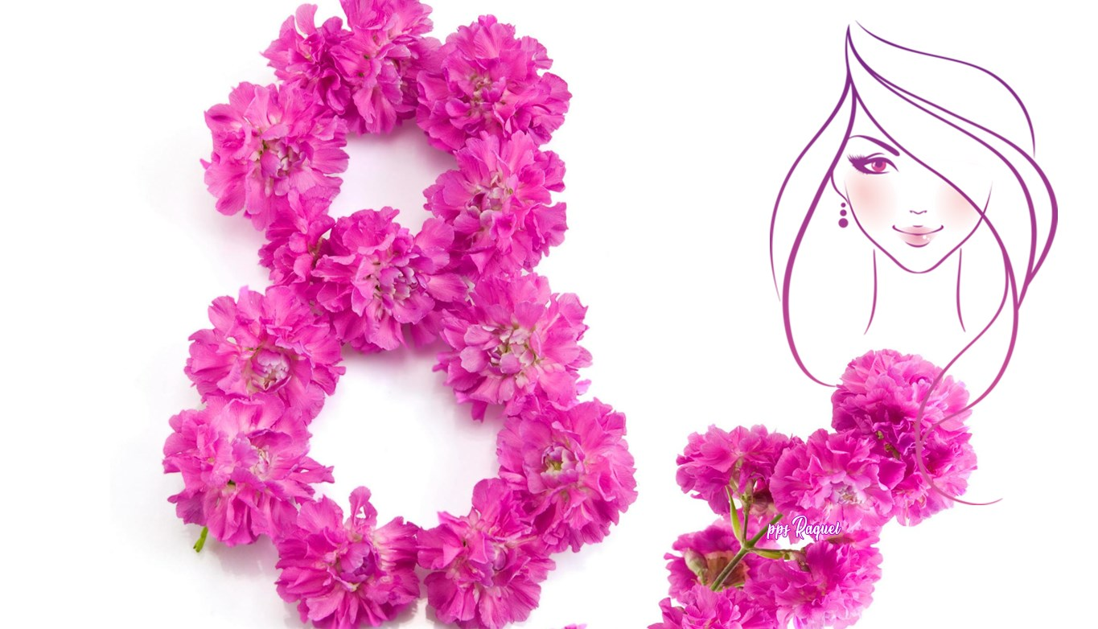
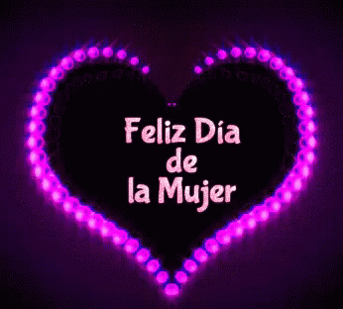

Slide 6
Trabajan por su independencia:
Son conscientes de sus capacidades y se saben seres completos, capaces de salir adelante por sus propios medios, sin necesitar de nada, ni de nadie.

Slide 7


Slide 8
Son capaces de ejecutar exitosamente varios roles de manera simultánea:
Son capaces de ser las mejores profesionales, mientras tienen hijos maravillosos que la aman y la respetan, además de dedicar tiempo para sí mismas, sin descuidar a sus parejas e inclusive deleitar paladares con sus dotes culinarios.

Slide 9
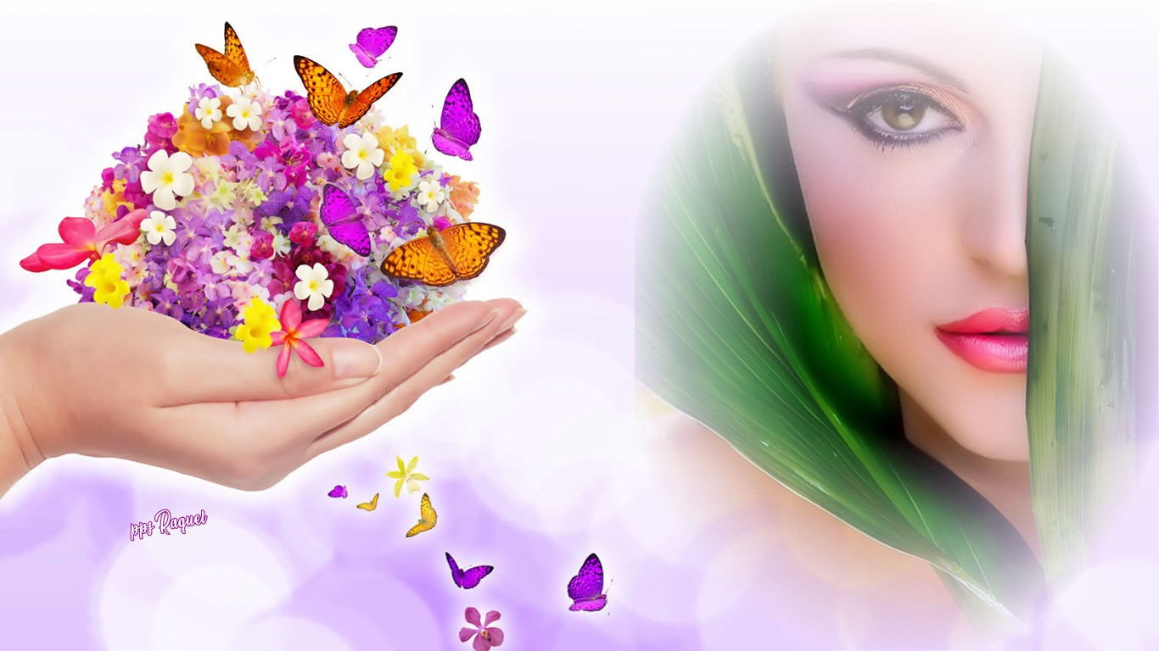

Slide 10
No saben lo que es rendirse:
Parece estar grabado en el chip, las mujeres fuertes pueden caerse mil veces, pero buscarán las mil y un formas de levantarse, más aguerridas, más seguras de sí mismas y con toda la mejor disposición de decirle a la vida:
“a pesar de los obstáculos he venido acá a ser felíz”.

Slide 11
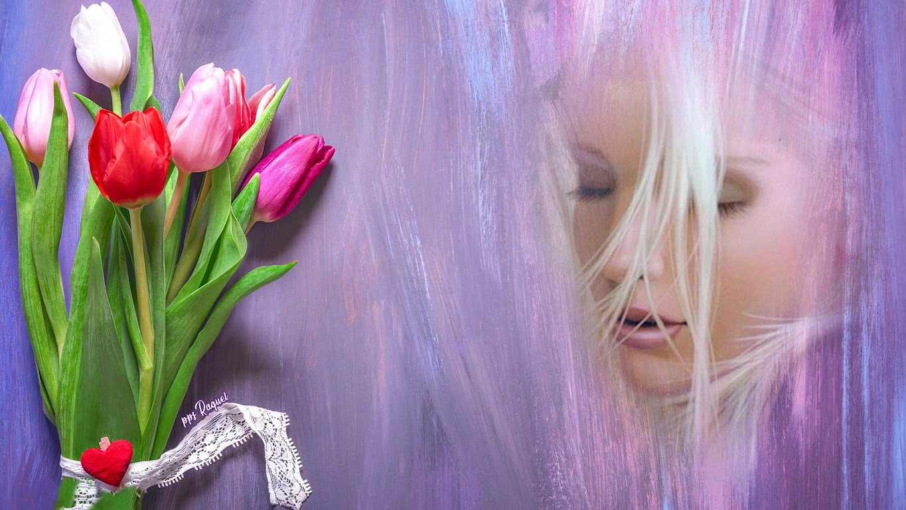

Slide 12
Se sienten cómodas en soledad:
Pueden establecerse en pareja perfectamente, pero si deben transitar en soledad, esto no les parece una penitencia, ni algo que genere disgusto, aprovechan la oportunidad para conocerse a sí mismas, desarrollarse y entender la vida desde la individualidad.

Slide 13


Slide 14
No necesitan la aprobación de los demás:
La opinión más importante de sus vidas es la de ellas mismas, saben decir sí o no de manera oportuna, sin ir en contra de lo que son y lo que desean, son personas auténticas que son capaces de aceptar sus defectos y trabajar en ellos, así como reconocer sus virtudes y mostrarlas con una mezcla de humildad y sabiduría.

Slide 15
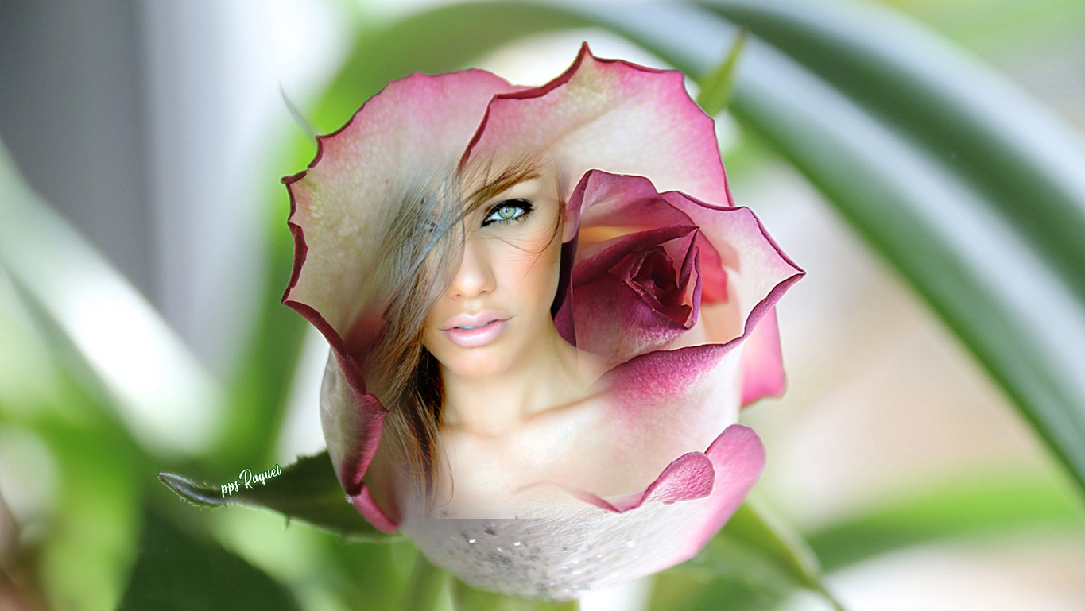

Slide 16
Escuchan a su corazón:
Saben pausar su mente al momento de tomar decisiones y escuchar los llamados de su corazón, a sabiendas que el camino que él sugiera normalmente será el más beneficioso.

Slide 17
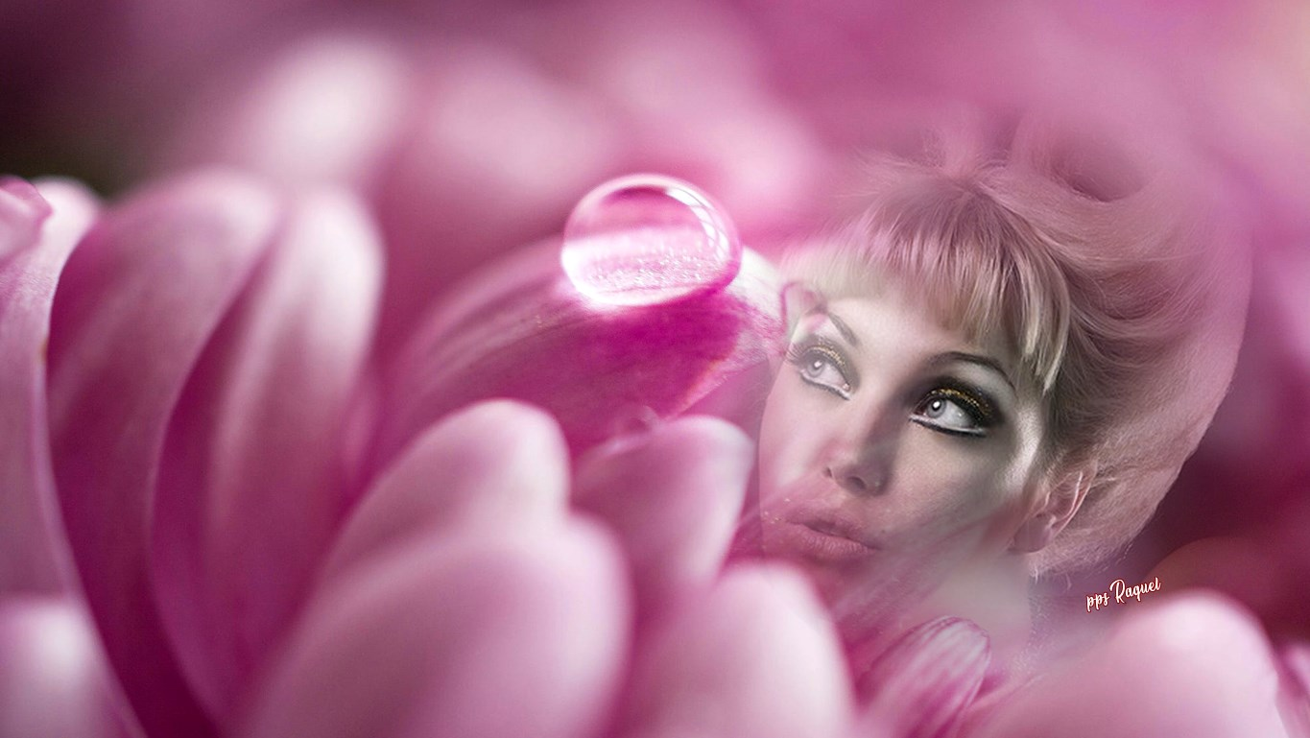

Slide 18
Ser mujer puede no ser sencillo, más en sociedades donde se pretende vernos únicamente como objetos utilitarios, donde se nos inculcan complejos, estereotipos, diferencias, limitaciones.

Slide 19
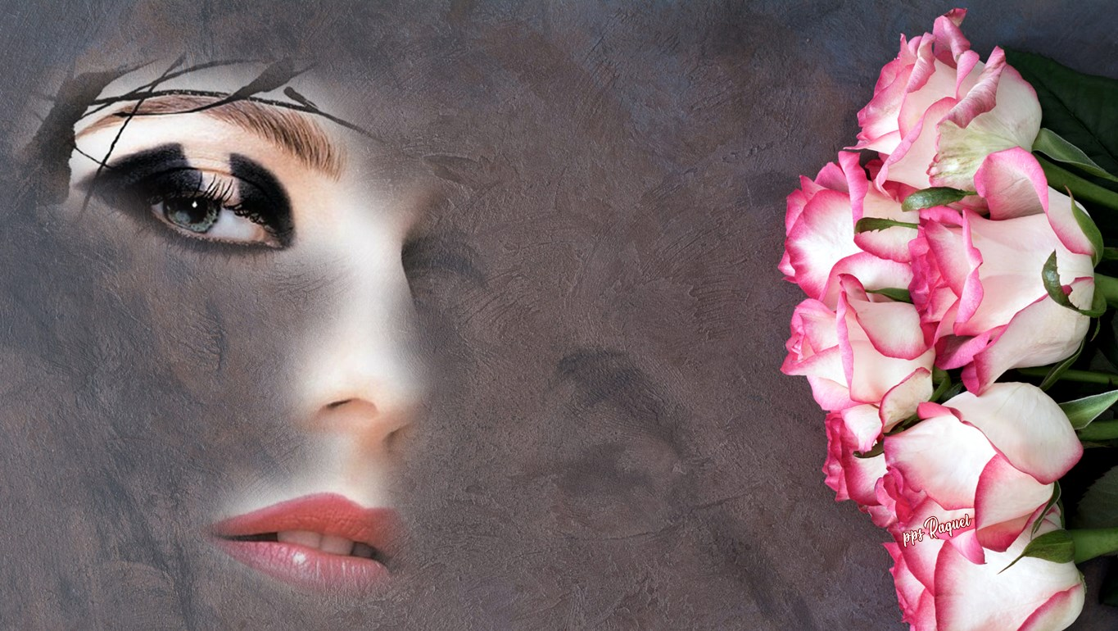

Slide 20
Pero cuando sabemos que es una bendición pertenecer a este género y apreciamos la vida desde la sensibilidad y la feminidad que nos caracteriza, será sencillo ir tras nuestro propósito, sin límites y con la seguridad de que llegaremos a donde deseamos.

Slide 21



Slide 22









¿Te ha gustado?
Puedes ver más entrando
Aquí
Además puedes recibir powerpoints en tu correo electrónico suscribiéndote aquí:
Esta presentación powerpoint ha sido creada y compartida única y exclusivamente para mispps.com

